Slide 1
Tuần 31
Đọc mở rộng

Slide 2

YÊU CẦU CẦN ĐẠT
Tìm đọc một câu chuyện kể về Bác Hồ
Chia sẻ với bạn bè về câu chuyện mình sưu tầm được

Slide 3
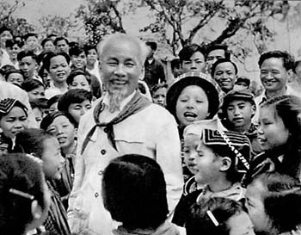
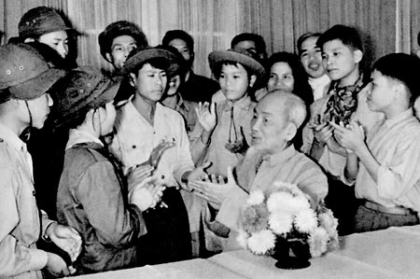
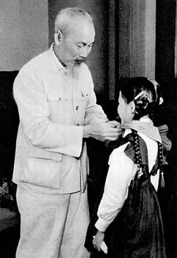
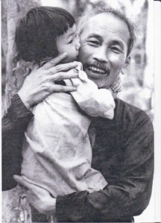
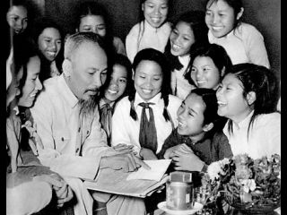
Một số hình ảnh về Bác Hồ với các cháu thiếu nhi

Slide 4
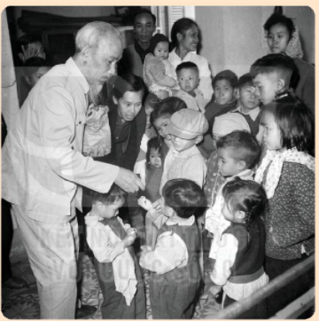
ĐỌC MỞ RỘNG
1. Tìm đọc một câu chuyện kể về Bác Hồ.

Slide 5
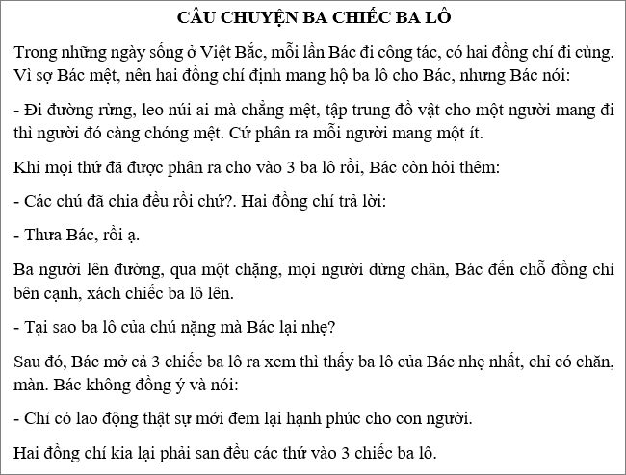

Slide 6
Truyện Bác Hồ với thiếu nhi: Bài học về chữ tín
Hồi ở Pác Bó, Bác Hồ sống rất chan hòa với mọi người. Một hôm được tin Bác đi công tác xa, một trong những em bé thường ngày quấn quýt bên Bác chạy đến cầm tay Bác thưa:
- Bác ơi, Bác đi công tác về nhớ mua cho cháu một chiếc vòng bạc nhé!
Bác cúi xuống nhìn em bé âu yếm, xoa đầu em khẽ nói:
- Cháu ở nhà nhớ ngoan ngoãn, khi nào Bác về Bác sẽ mua tặng cháu.
Nói xong Bác vẫy chào mọi người ra đi. Hơn hai năm sau Bác quay trở về, mọi người mừng rỡ ra đón Bác. Ai cũng vui mừng xúm xít hỏi thăm sức khỏe Bác, không một ai còn nhớ đến chuyện năm xưa. Bỗng Bác mở túi lấy ra một chiếc vòng bạc mới tinh trao tận tay em bé – bây giờ đã là một cô bé. Cô bé và mọi người cảm động đến rơi nước mắt. Bác nói:
- Cháu nó nhờ mua tức là nó thích lắm, mình là người lớn đã hứa thì phải làm được, đó là "chữ tín". Chúng ta cần phải giữ trọn niềm tin với mọi người.

Slide 7
Câu chuyện quả táo của Bác Hồ
Vào một chuyến sang Pháp đàm phán với chính phủ Pháp về những vấn đề liên quan đến vận mệnh của đất nước năm 1946, Bác đã được thị trưởng thành phố Paris mở tiệc tiếp đãi rất long trọng. Khi ra về, Bác lấy trên bàn một quả táo bỏ vào túi khiến mọi người rất ngạc nhiên về hành động đó
Vừa ra đến cửa, Bác thấy có nhiều bà con Việt Kiều và người Pháp đến đón mừng Bác. Bác thấy một người mẹ bế cháu bé trên tay, Bác tiến lại gần bế cháu bé và cho bé quả táo mà bác đã lấy trong bữa tiệc. Mọi người đều cảm động trước tình cảm của Bác Hồ dành cho thiếu nhi.

Slide 8
2.Kể lại câu chuyện đã đọc

Slide 9

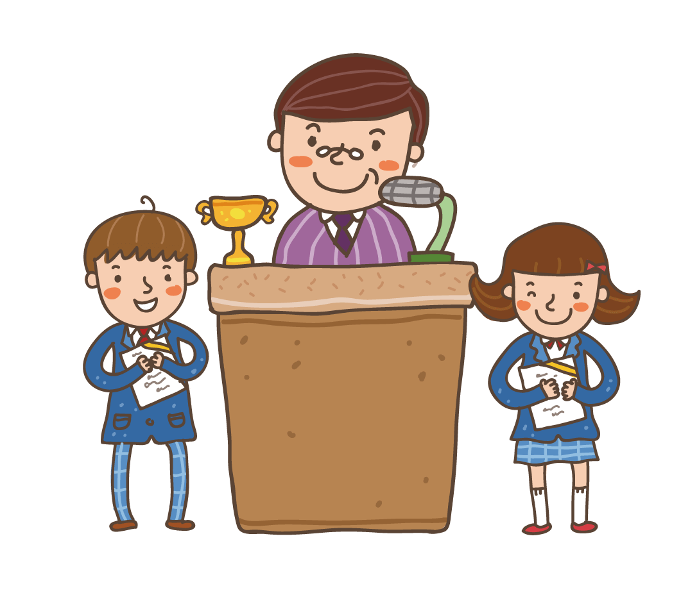
Nói cảm xúc của em sau khi đọc câu chuyện.
Notes:
9

Slide 10



Viết vào phiếu đọc sách
Cảm xúc của em sau khi đọc
Tên câu chuyện
Chi tiết em thích

Slide 11
YÊU CẦU CẦN ĐẠT
Tìm đọc một câu chuyện kể về Bác Hồ
Chia sẻ với bạn bè về câu chuyện mình sưu tầm được

Slide 12
Dặn dò
Kể lại câu chuyện cho người thân nghe
Bài sau: Tìm đọc bài thơ, câu chuyện viết về cảnh đẹp trên các miền đất nước

